Slide 1
healing (몸이나 마음의) 치유
명색이 힐링인데 살찔 걱정하며 먹을 순 없지!
맛있는 음식을 살 걱정 없이 오감 힐링하자
유정호 홍진철

Slide 2
오감 힐링 도시락

Slide 3
꽃 초밥
꽃 향기로 마음은 편해지고
입맛은 돋구어주는 힐링 주먹밥
18종의 필수 아미노산과 12종류의 비타민,
16종의 미네랄이 함유된 식용꽃
녹차로 밥을 지어 마음을
편하게 해주며 해독작용이 있다
향도 좋고 맛도 좋고 보기도 좋고
스트레스까지 낮춰주는 힐링 메뉴
식용 꽃의 상품성 문제!!
금방 시들지는 않을까?
→ 야채와 같아요 도시락 포장 후 3~4일은 거뜬해요!
단가가 비싸지는 않을까?
→ 도시락 1인분 주먹밥 10개에 사용된 꽃은 8송이
사용된 가격은 300원!
4개절 내내 식용꽃이 있을까?
→ 각 계절마다 나는 꽃은 조금씩 다르지만 물론 있지요!

Slide 4
꽃 초밥
재료
식용 꽃 8~10송이
녹차티백 1개
쌀 1C
표고버섯 1개
양파 1/8개
캔참치 2T
실멸치 1T
날치알 1T
깻잎 5장
부추 10g
만드는법
1. 녹차 우려낸 물로 밥을 지어 준비한다.
2. 밥에 식초3T, 설탕2T, 소금1T를 끓인 배합초 로 밑간 한다.
3. 팬에 멸치 비린내가 날라가게 살짝 볶아준 후 참치와 송송 썬 표고, 양파, 부추를 넣어 볶아준다.
4. 틀에 밥을 깔고 3을 채워 주먹밥을 쥐어준다.
5. 꽃술을 떼어낸 식용 꽃과 깻잎을 올려 완성한다.

Slide 5
해초 샐러드
힐링여행하면 떠오르는 탁 트인
바다여행!
한 젓가락만으로 바다가 물씬
느껴지는 해초샐러드
체내의 중금속과 독소를 빼내주는
해초를 이용한 샐러드
칼로리가 적어 다이어트 요리로
제격이며 새콤달콤한 드레싱과
해초만의 오독한 식감으로
입맛을 돋구어준다.

Slide 6
해초 샐러드
재료
꼬시래기 10g
세모가사리 10g
한천(우뭇가사리) 5g
해파리 10g
만드는 법
1. 염장이 된 해초는 물에 씻어 소금기를 제거한다.
2. 해초는 찬물에 담아 준비한다.
3. 간장2T, 다진 마늘1/2T, 레몬즙1T, 식초1T ,참기름1/2T을 섞어 드레싱을 준비한다.
4. 그릇에 해초를 보기 좋게 담고 드레싱을
뿌려 완성한다.

Slide 7
오리 냉 파스타
칼슘과 아미노산이 풍부하고
혈액순환의 도움이 되며 체내의
콜레스테롤을 배출해내는 작용을
하는 맛도 좋고 건강에도 좋은 오리와
각종영양소가 풍부한 반면 당분과
칼로리는 작고 콜레스테롤 수치를
낮춰주는 토마토가 만났다.
이 어찌 힐링이 아닐 수 있겠는가
살 걱정없이 맛있게 먹는 오리 냉 파스타

Slide 8
오리 파스타
재료
훈제오리 30g
방울토마토 4개
파스타 면 1/3C
베이비채소 5g
파슬리 소량
드레싱( 머스타드, 올리브유,레몬즙, 소금, 후추)
만드는 법
1. 토마토는 1*1cm 의 크기로 잘라 준비한다.
2. 오리는 먹기 좋은 크키로 잘라 준비한다.
3. 끓는 물에 소금을 넣고 파스타를 9분가량 데쳐내 올리브유에 살짝 버무려 준비한다.
4. 머스타드 1/2T, 올리브유 2T, 레몬즙 1T, 소금, 후추를 섞어 드레싱을 준비한다.
5. 파스타면에 토마토와 오리, 다진 파슬리와 드레싱을 고루 섞어 준 후 어린잎을 올려 완성한다.

Slide 9
연근 새우 & 말이
마음을 진정시켜주는 연근과
면역력은 향상시켜주고 풍부한
비타민이 가득한 새우가 만났다
칠리새우연근!
도시락에 계란을 뺄 수는 없다
평범한 계란말이도 특별하게 힐링!
당근과 부추를 품은
사랑스러운 계란말이
귀여워 절로 미소가 띄어져요

Slide 10
연근 새우 & 말이
재료
연근 10g
새우살 80g
칠리소스
달걀 2개
부추, 당근 소량
만드는 법
1. 연근은 얇게 슬라이스한다.
2. 새우는 곱게 다져 전분 1T와 다진마늘로 치대 준비한다.
3. 연근-전분-새우살-전분-연근 순으로 포개 준다.
4. 팬에 식용유를 살짝 두르고 앞뒤로 익혀낸다.
5. 칠리소스에 버무려 완성한다.
만드는 법
1. 달걀은 흰자와 노른자를 분리한다.
2. 브로콜리와 당근은 각각 다져 준비한다.
3. 흰자에 브로콜리와 당근을 섞어 준다.
4. 팬에 식용유를 살짝 두르고 3을 펼쳐 익힌 뒤 돌돌 말아준다.
5. 팬에 노른자를 펼치고 4를 올린뒤 말아 익혀낸다.
6. 사선으로 잘라 하트 모양을 잡아 완성한다.

Slide 11
토마토 피클
힐링푸드 1위라고 불리는
토마토로 만든 피클은 개운하고
입안에서 톡톡 터지는 재미까지
느낄 수 있다.
본래 새콤달콤한 토마토의 맛을
훨씬 부각 시켜주는 토마토피클
토마토를 싫어하는 사람들도
맛있게 먹을 수 있는 메뉴

Slide 12
토마토 피클
재료
방울토마토 5개
설탕 1/2C
식초 1/2C
피클링스파이스 1T
만드는 법
1. 물1C, 설탕1/2C , 식초1/2C 과 피클링스파이스 1T를 넣고 설탕이 녹을때까지 끓여 준다.
2. (1)을 차갑게 식히는 동안 방울토마토는 끓는 물에 가볍게 데쳐 껍질을 제거한다.
3. 식은 피클물에 토마토를 담궈 냉장고에서 2일 이상두면 맛있는 토마토 피클 완성

Slide 13
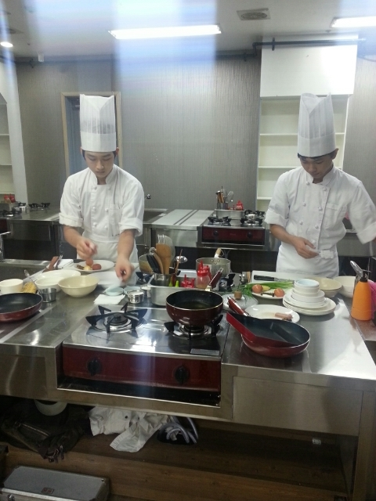
잘 부탁드립니다^^

